Slide 2
语文五年级下人教
期末模拟基础测试卷（二）

Slide 8
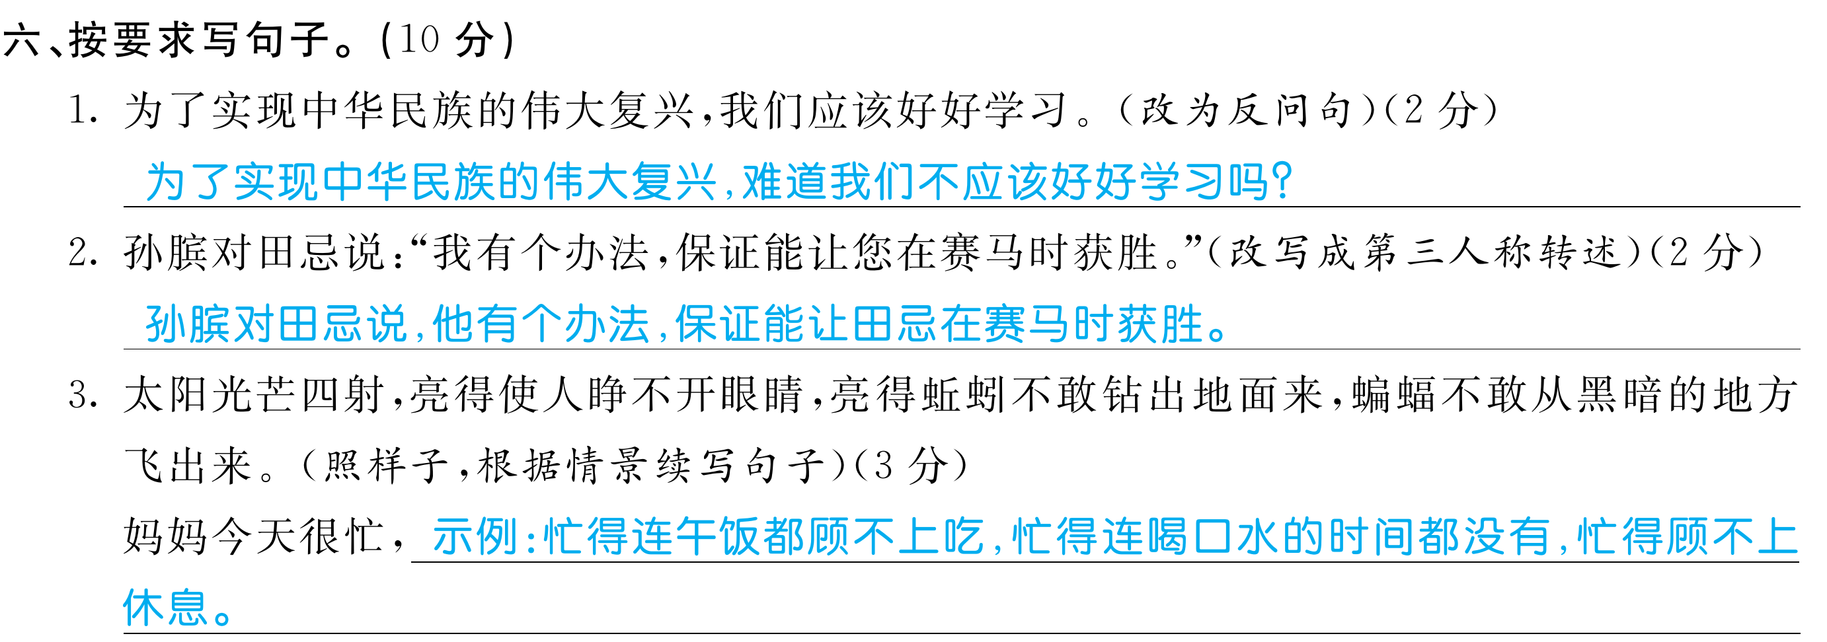

Slide 16
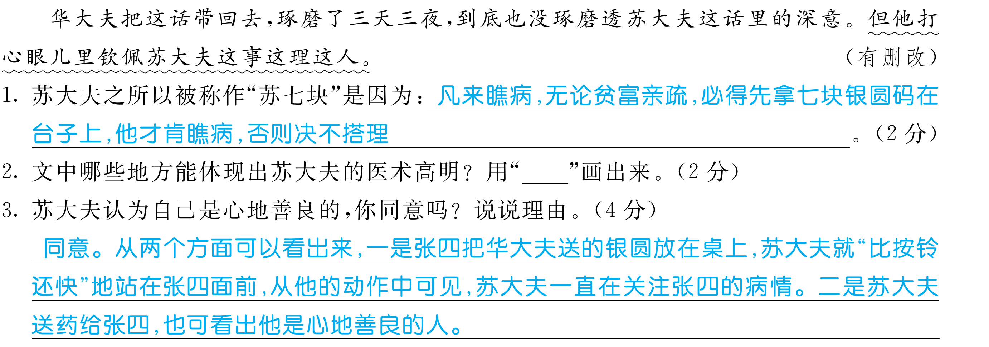

Slide 18
